Slide 1

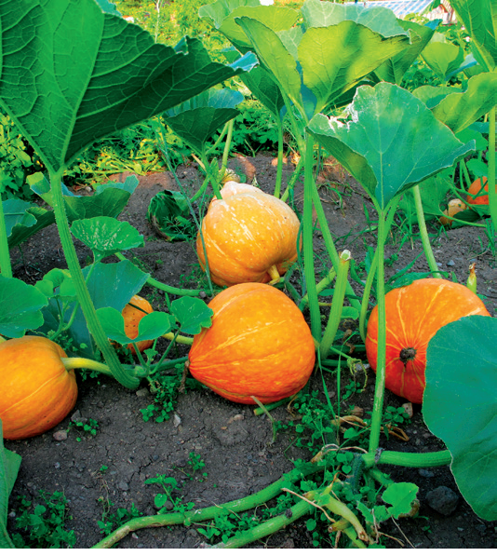
BÀI 7
CÁC BỘ PHẬN CỦA THỰC VẬT
Tiết 1

Slide 2
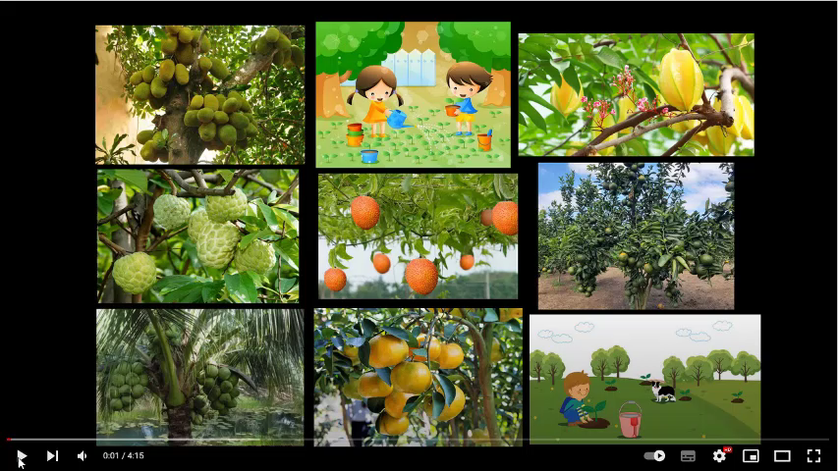
CHÚNG MÌNH CÙNG HÁT VÀ VẬN ĐỘNG NÀO!
Notes:
GV cho HS nghe, hát và múa cùng

Slide 3
THẢO LUẬN
Bài hát nhắc đến những cây gì?
NA
MÍT
DỪA
KHẾ
CAM
QUÝT
GẤC
Notes:
GV: bài hát nói đến mấy loại cây? (7 loại). GV bấm chuột để hiện lên các ô chữ đã bị che. Bài hát nhắc đến những cây gì? GV bấm chuột vào ô xanh để hiện chữ, lưu ý thứ tự cây trên màn hình
Hàng trên: na, mít, dừa, khế. Hàng dưới: cam, quýt, gấc. HS có thể trả lời không theo thứ tự, GV cần ghi nhớ vị trí tên cây để bấm đúng

Slide 4
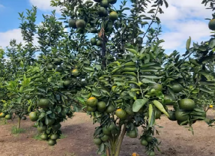
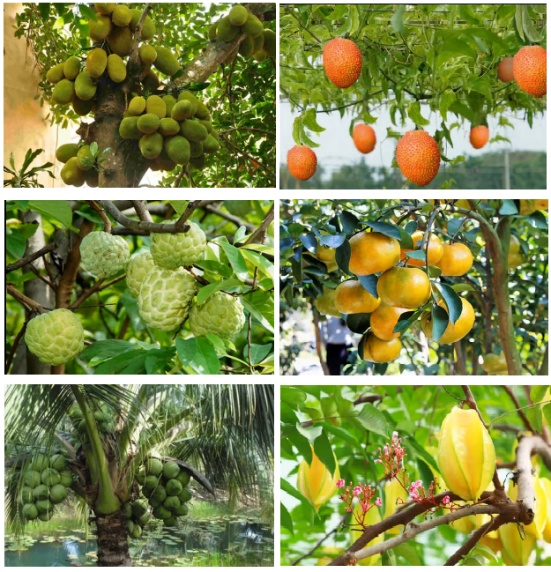
THẢO LUẬN
Em hãy đoán xem đây là cây gì?
NA
MÍT
GẤC
QUÝT
DỪA
KHẾ
CAM
1
2
3
4
5
6
7
Notes:
GV cho HS đoán xem các hình trên là cây gì, bấm vào tên cây để di chuyển về hình đúng. Sau đó GV cho hS mô tả đặc điểm của cây (cây to không? Nhiều quả không? Quả màu gì? Quả to hay bé? Em đã từng ăn chưa? Nó có vị gì? Đã nhìn thấy, sờ hay treo cây chưa?)

Slide 5
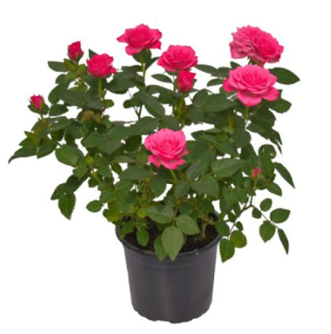
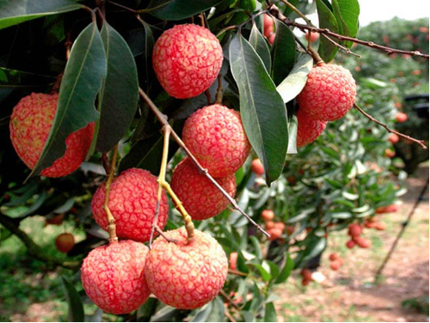
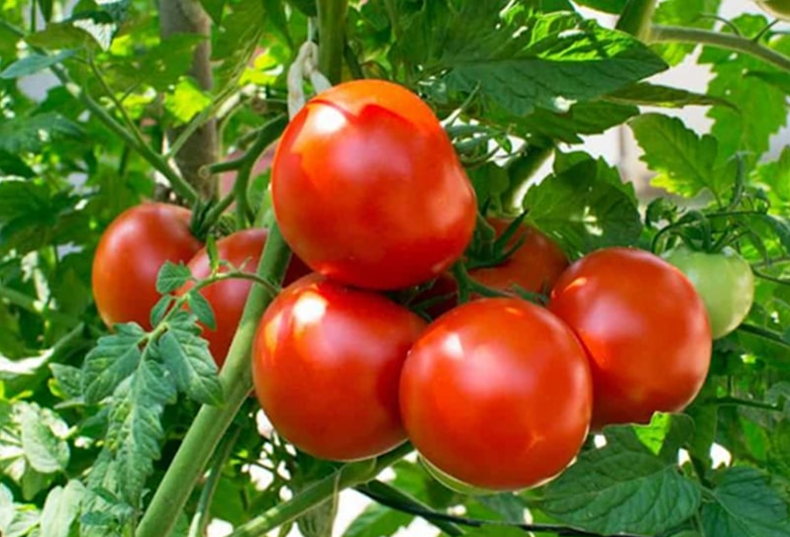
THẢO LUẬN
Chia sẻ một số loại cây khác mà em biết
VẢI
CÀ CHUA
HOA HỒNG
Nêu đặc điểm của cây
Notes:
GV cho HS tự kể một số loại cây và đặc điểm của chúng. Trường hợp HS ko kế được thì GV gợi ý bằng những cây ở trên

Slide 6
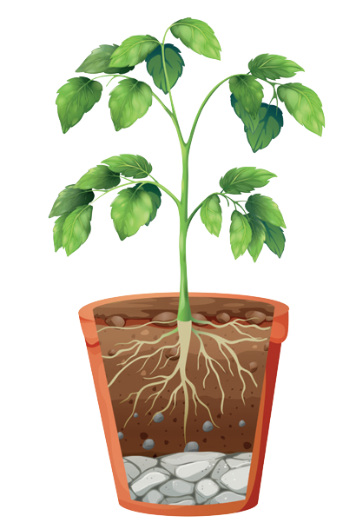
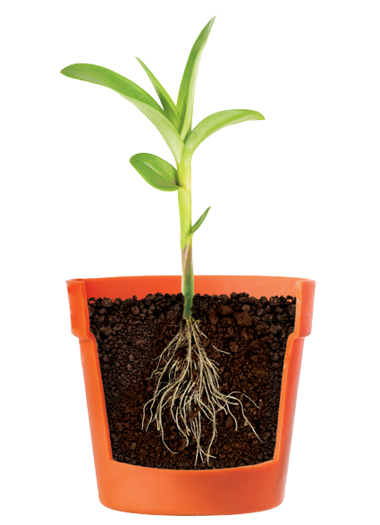
TÌM HIỂU ĐẶC ĐIỂM CỦA RỄ CÂY
Quan sát hai hình và nêu đặc điểm của rễ
1
2
Không có rễ chính, chỉ có nhiều rễ phụ mọc xung quanh gốc thành chùm rộng
Có một rễ chính và nhiều rễ con mọc xung quanh
RỄ CỌC
RỄ CHÙM
Notes:
GV cho HS quan sát, nhận xét đặc điểm của 2 loại rễ, sau đó tổng kết. Rễ cây 1 gọi là rễ cọc, rễ cây 2 gọi là rễ chùm

Slide 7
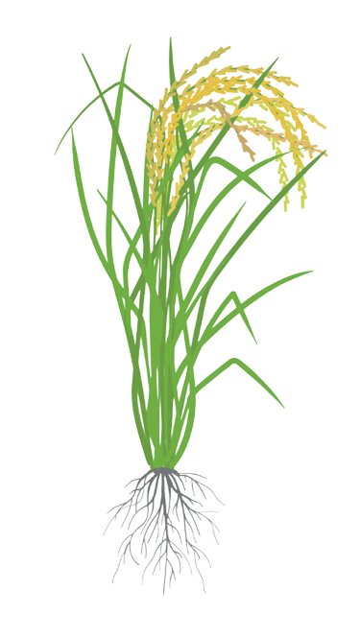
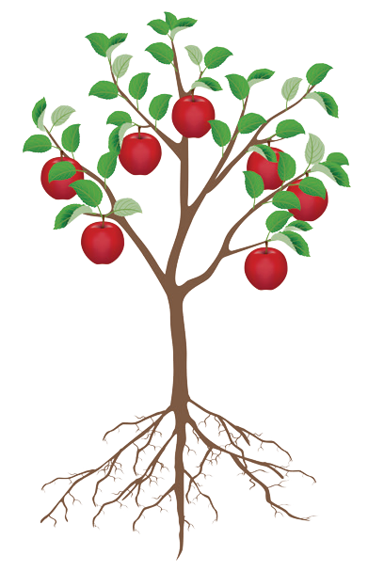

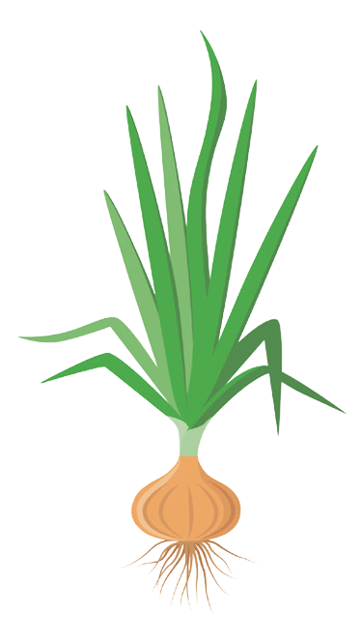
TÌM HIỂU ĐẶC ĐIỂM CỦA RỄ CÂY
Quan sát, gọi tên cây và mô tả đặc điểm rễ của cây
2
3
4
1
Cây lúa
Cây táo
Cây ổi
Cây hành
RỄ CHÙM
RỄ CỌC
RỄ CỌC
RỄ CHÙM
Notes:
GV cho HS quan sát, gọi tên cây, nêu đặc điểm rễ cây và gọi tên rễ của nó. VD: cây số 1 là cây lúa, rễ cây không có rễ chính mà có nhiều rễ nhỏ tạo thành chùm rộng nên cây lúa có rễ chùm

Slide 8
PHIẾU HỌC TẬP SỐ 1
Kể tên một số loại cây mà em biết (ít nhất 15 cây):
………………………………………………………………………………………………………………………
………………………………………………………………………………………………………………………
Hãy miêu tả đặc điểm một loại cây mà em biết:
…………………………………………………………………………………………………….…………………
…………………………………………………………………………………………………………………………
Sắp xếp các cây kể trên vào hai nhóm sau:
Cây có rễ cọc……………………………………………………………………..…………………..…..
…………………………………………………………………………………………..……………………………
Cây có rễ chùm………………………………………………………………………………………..…..
…………………………………………………………………………………………………………………………
Cây lúa, cây cau, cây mía, cây ngô, cây tre, cây rau muống, rau má
Cây rau dền, cây táo, su hào, cây bưởi, cây hồng xiêm, cây đu đủ
Cây ngô là loại cây thân thảo, đặc lõi, thẳng và ít đâm nhánh, có rễ chùm. Ngô là một loại cây lương thực, sản lượng cao
Cây rau dền, cây táo, su hào, cây bưởi, cây hồng xiêm, cây đu đủ
Cây lúa, cây cau, cây mía, cây ngô, cây tre, cây rau muống, rau má
Notes:
GV hướng dẫn HS hoàn thiện phiếu học tập số 1, cho HS các nhóm lên trình bày phiếu học tập

Slide 9
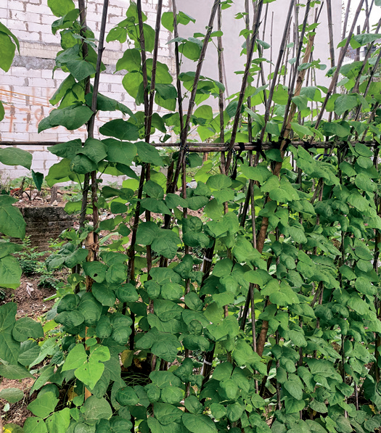
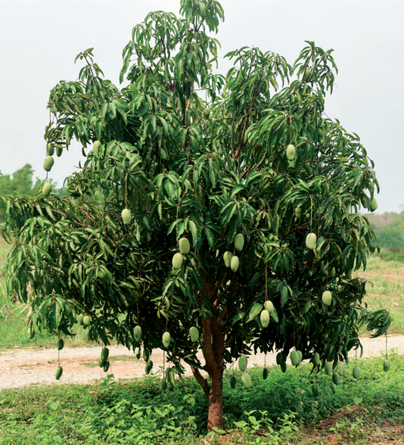
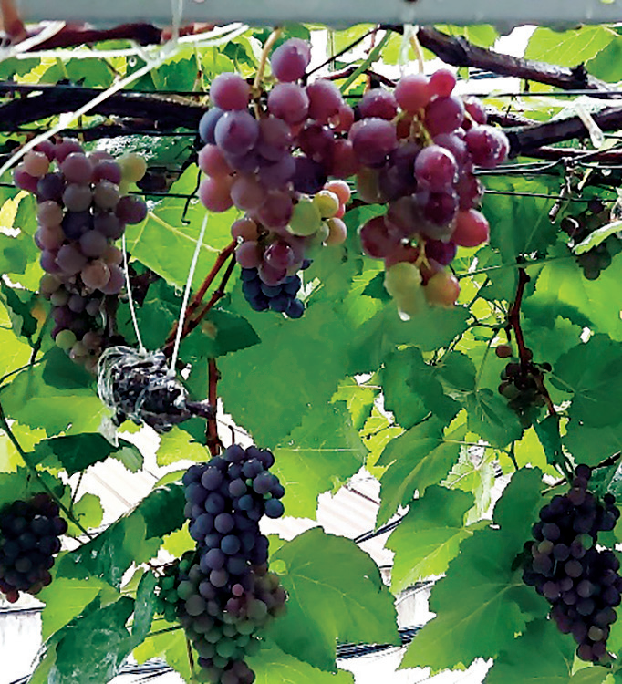
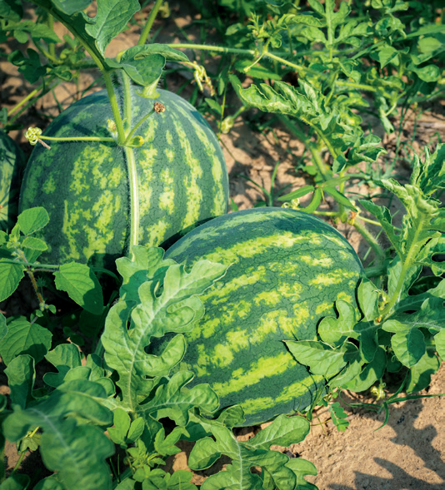
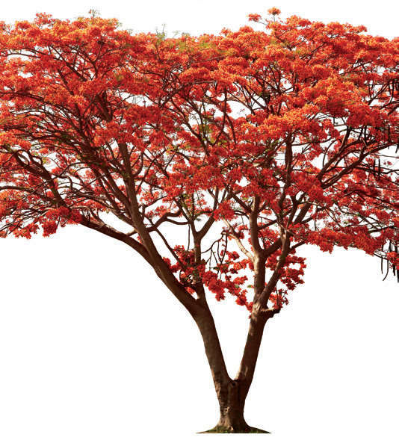
TÌM HIỂU CÁC LOẠI THÂN CÂY
Quan sát cây và chỉ ra cây có thân đứng, thân leo, thân bò
1
2
3
Cây đậu
Cây bí đỏ
Cây xoài
4
5
6
Cây nho
Cây dưa hấu
Cây phượng
Notes:
GV cho HS quan sát cây và mô tả đặc điểm thân cây

Slide 10
TÌM HIỂU CÁC LOẠI THÂN CÂY
Quan sát cây và chỉ ra cây có thân đứng, thân leo, thân bò
1
2
3
Cây đậu
Cây bí đỏ
Cây xoài
THÂN LEO
THÂN BÒ
THÂN ĐỨNG
Notes:
GV cho HS quan sát cây và phân loại thân cây. Cây đậu có thân bám và quấn quanh hàng rào nên được gọi là cây thân leo. Cây bí đỏ thân mềm, bò lan sát đất gọi là cây thân bò. Cây xoài có thân cứng, cao, có cành gọi là cây thân đứng

Slide 11
TÌM HIỂU CÁC LOẠI THÂN CÂY
Quan sát cây và chỉ ra cây có thân đứng, thân leo, thân bò
1
2
3
Cây nho
Cây dưa hấu
Cây phượng
THÂN LEO
THÂN BÒ
THÂN ĐỨNG
Notes:
GV cho HS quan sát cây và phân loại thân cây như trên

Slide 12
CHỈ RA CÂY THÂN GỖ VÀ CÂY THÂN THẢO
Cây đậu
Cây bí đỏ
Cây xoài
Cây thân gỗ
Thân dài, cứng, khoẻ
★ Sống lâu năm
1
2
3
THÂN THẢO
THÂN THẢO
THÂN GỖ
Cây nho
Cây dưa hấu
Cây phượng
Cây thân thảo
★ Thân mềm
★ Thân dễ uốn cong
4
5
6
THÂN THẢO
THÂN THẢO
THÂN GỖ
Notes:
GV cho HS quan sát cây và phân loại thân cây dựa vào đặc điểm của cây thân gỗ, cây thân thảo.

Slide 13
PHIẾU HỌC TẬP SỐ 2
Em hãy chỉ ra đặc điểm các loại thân cây, lấy ví dụ:
Cây thân leo………………..…………………………………………………………………………..…..
………………………………………………………………………………………………………………………..
Cây thân đứng……………………………………………………………………………………………..
…………..………………………………………………………………………………………………………..
Cây thân bò ….………………………….…………………….……………………………………..…..
………………………………………………………………………………………………………………………..
Cây thân gỗ ………….……………………………………………………………………………………..
……………………………………………………………………………………………………………………..
Cây thân thảo……..………………………………………………………………………………………..
…………..………………………………………………………………………………………………………..
Leo bằng nhiều cách khác nhau như bằng thân quấn, tua quấn. Ví dụ: Nho, đậu, mồng tơi, mướp, bầu…
Thân cứng, có cây cao có cành (cam, bưởi), cây không cành (cau, dừa), cây mềm, thấp (rau cải, su hào)
Thân mềm yếu, bò lan sát đất. Ví dụ: khoai lang, bí đỏ, dưa chuột, rau má
Thân dài, cứng, khoẻ, sống lâu năm. Ví dụ: mít, cây đa, cây chanh
Thân mềm, dễ uốn cong. Ví dụ: cỏ mần trầu, lúa, ngô
Notes:
GV hướng dẫn HS hoàn thiện phiếu học tập số 2, cho HS các nhóm lên trình bày phiếu học tập

Slide 14
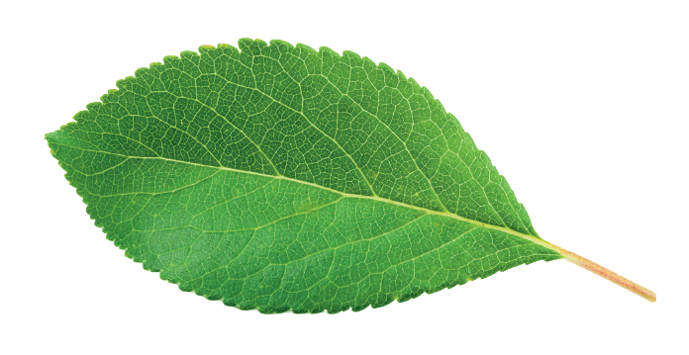
TÌM HIỂU CÁC LOẠI LÁ CÂY
Gọi tên các bộ phận của lá cây
Gân lá
Phiến lá
Cuống lá
Notes:
GV cho HS quan sát lá cây và trả lời câu hỏi: lá cây có mấy bộ phận? (3) Gồm những bộ phận nào? (Gân lá, phiến lá, cuống lá) Em hãy chỉ ra 3 bộ phận đó của chiếc lá trên

Slide 15
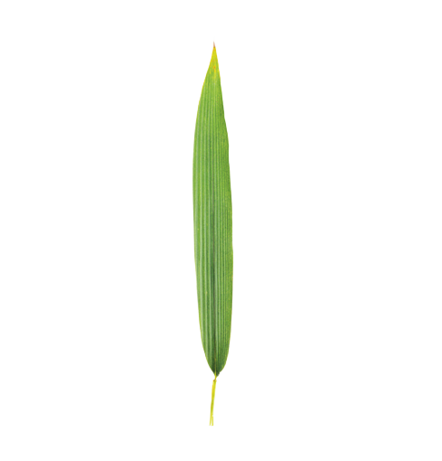
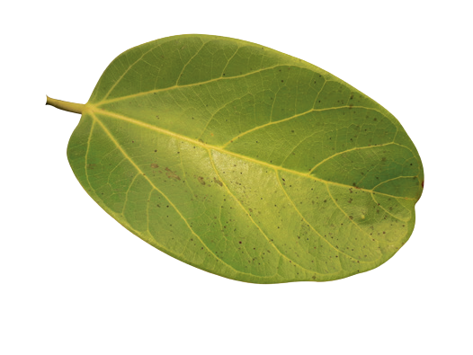
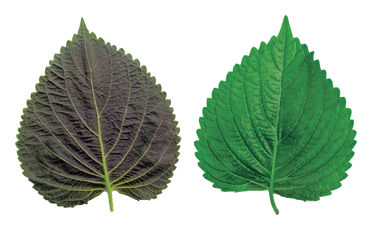
TÌM HIỂU CÁC LOẠI LÁ CÂY
Gọi tên các bộ phận của lá cây
Gân lá
Phiến lá
Cuống lá
Lá đa
Lá tía tô
Lá tre
Notes:
GV cho HS quan sát lá cây và trả lời câu hỏi: em có nhận ra đây là lá cây gì không? Em hãy nối các bộ phận của lá cây nhé

Slide 16
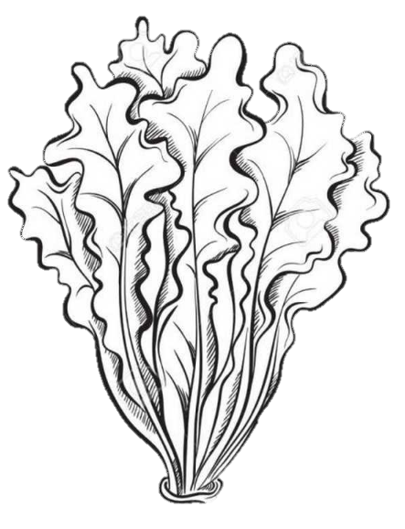
PHIẾU HỌC TẬP SỐ 3
Lá cây gồm mấy bộ phận? Đó là những bộ phận nào?
………………………………………………………………………………………………………………………..
………………………………………………………………………………………………………………………..
Hãy vẽ một chiếc lá mà em biết. Cho biết tên lá là gì? Chỉ rõ các bộ phận của lá
Lá cây gồm 3 bộ phận: gân lá, phiến lá và cuống lá
Phiến lá
Lá rau cải
Gân lá
Cuống lá
Notes:
GV hướng dẫn HS hoàn thiện phiếu học tập số 3, cho HS các nhóm lên trình bày phiếu học tập

Slide 17

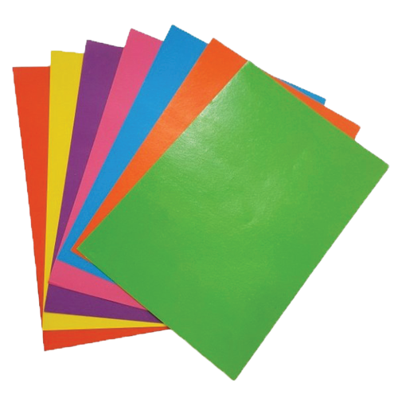

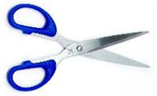

BÀI TẬP VỀ NHÀ
Chuẩn bị các nguyên, vật liệu cho buổi học sau:
Giấy A4, giấy màu, kéo, keo dán, bút màu, bút chì
Notes:
Giao bài tập về nhà cho học sinh, yêu cầu học phân công chuẩn bị nguyên, vật liệu cho buổi học sau

Slide 18

TẠM BIỆT CÁC EM
Notes:
Trong quá trình dạy học, GV thường xuyên khuyến khích HS bằng các câu khen khi HS trả lời đúng

Slide 19
BÀI 7
CÁC BỘ PHẬN CỦA THỰC VẬT
Tiết 2

Slide 20
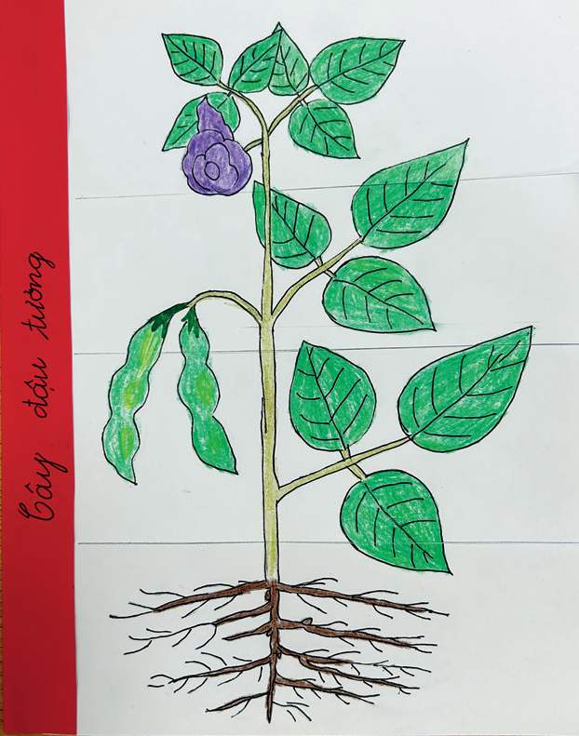


ĐỀ XUẤT Ý TƯỞNG VÀ CÁCH LÀM SỔ LẬT VỀ CÂY
Thảo luận và chia sẻ ý tưởng cách làm sổ lật về cây
Gợi ý
Notes:
GV cho HS thảo luận nhóm để đưa ra ý tưởng của nhóm, hỗ trợ nếu nhóm gặp khó khăn trong việc thể hiện ý tưởng. GV chiếu tiêu chí sản phẩm và yêu cầu nội dung thảo luận của học sinh bám sát với các tiêu chí đó

Slide 21
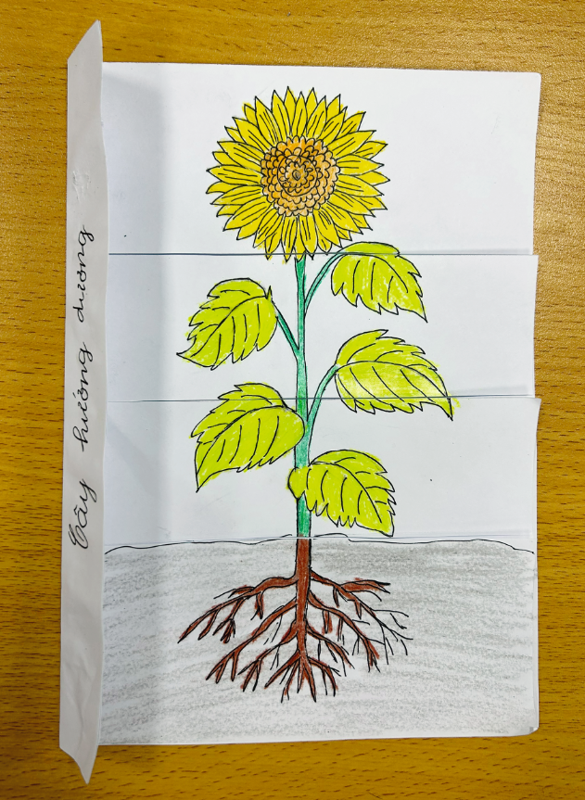
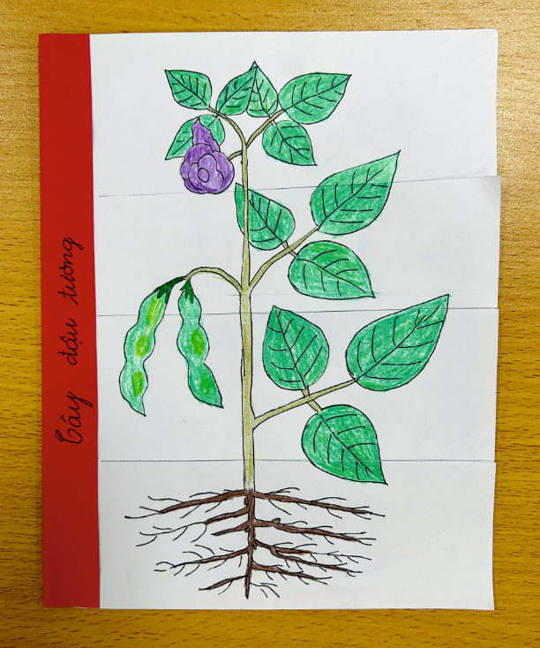
TIÊU CHÍ SẢN PHẨM
 Có các bộ phận của cây ( rễ, thân, lá ).
 Hình ảnh thể hiện được loại cây phù hợp với đặc điểm bên ngoài của cây.
Notes:
GV nêu yêu cầu sản phẩm, trong đó có thể gợi mở cho HS cách làm sử dụng hình vẽ, cắt dán

Slide 22
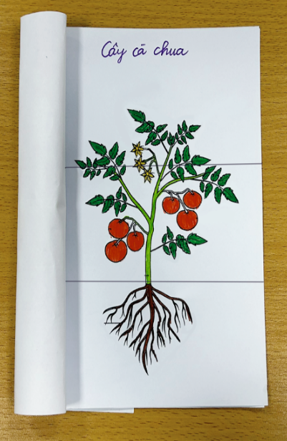
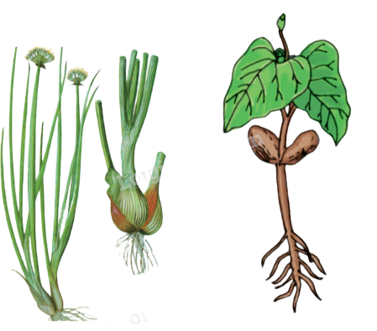
ĐỀ XUẤT Ý TƯỞNG VÀ CÁCH LÀM SỔ LẬT VỀ CÂY
Lựa chọn ý tưởng và đề xuất cách làm các bộ phận
Notes:
GV cho HS thảo luận nhóm để thống nhất ý tưởng của nhóm, hỗ trợ nếu nhóm gặp khó khăn trong việc thể hiện ý tưởng

Slide 23

PHIẾU HỌC TẬP SỐ 4
4
1. Sổ lật của em có …… trang, vẽ ……. loại cây, gồm ………………………………………………….……………….
2. Trong đó, có…. cây rễ cọc, ….. cây rễ chùm
Các cây thân gỗ là:…………….…………….……..………
Các cây thảo là …….…………………………………………
3. Mô tả cách làm sổ lật
…………………………………………………..…………….………..
……………………………….……………………………….………..
Cùng vẽ ý tưởng của nhóm
4
Mít, na, ngô, lúa
4
4
Mít, na,
ngô, lúa
Notes:
GV hướng dẫn HS hoàn thiện phiếu học tập số 3, cho HS các nhóm lên trình bày phiếu học tập

Slide 24
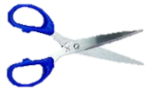
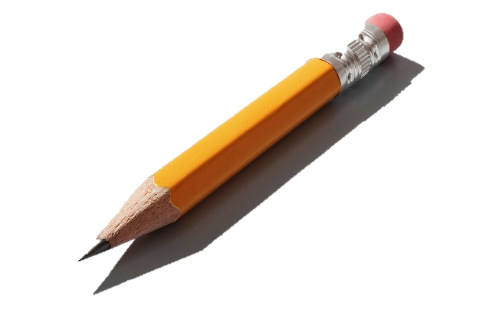
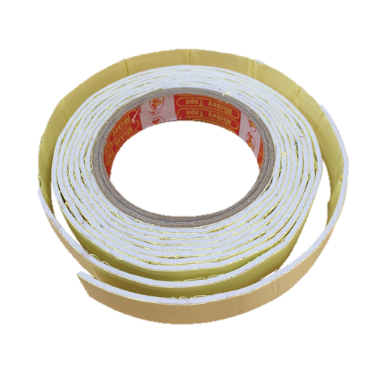

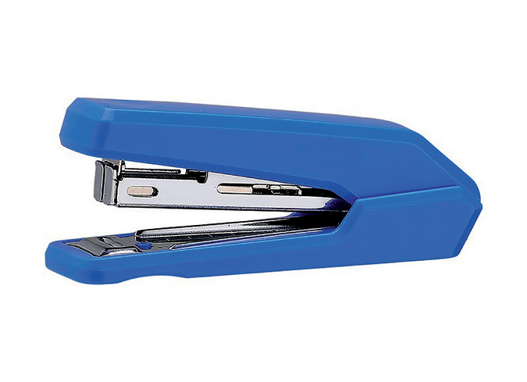
LÀM SỔ LẬT VỀ CÂY
Lựa chọn dụng cụ và vật liệu
Băng dính hai mặt, dập ghim, giấy A4, giấy màu, kéo, keo dán, bút màu, bút chì
Notes:
HS lựa chọn vật liệu dùng làm đồ dùng học tập

Slide 25


Gợi ý
LÀM SỔ LẬT VỀ CÂY
Làm sổ lật về cây của em hoặc nhóm em
1
Làm phần gáy sổ
Notes:
GV cho HS thực hành làm sản phẩm theo ý tưởng nhóm đã thống nhất hoặc làm theo gợi ý trong sách

Slide 26

LÀM SỔ LẬT VỀ CÂY
2
Làm các trang sổ
Notes:
GV gợi ý cách làm, có thể ghép nhiều tờ giấy vào với nhau

Slide 27
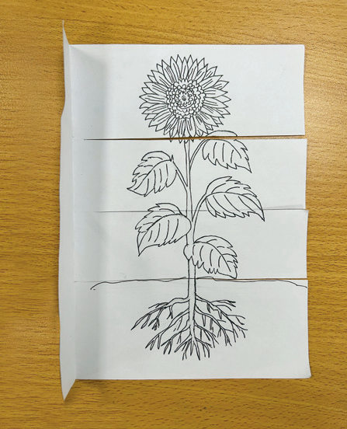
LÀM SỔ LẬT VỀ CÂY
Làm nội dung của sổ lật
3
Notes:
GV gợi ý cách làm

Slide 28
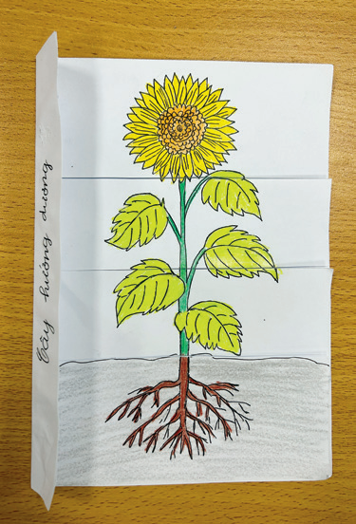
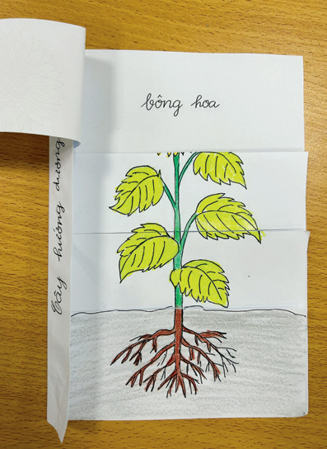
LÀM SỔ LẬT VỀ CÂY
4
Trang trí và hoàn thiện
Notes:
GV hướng dẫn, gợi ý để hs có những cách làm sáng tạo

Slide 29


KIỂM TRA VÀ ĐIỀU CHỈNH SẢN PHẨM
 Có các bộ phận của cây (rễ, thân, lá)
 Hình ảnh thể hiện được loại cây phù hợp với đặc điểm bên ngoài của cây
Notes:
Kiểm tra theo tiêu chí, điều chỉnh nếu chưa đúng tiêu chí

Slide 30
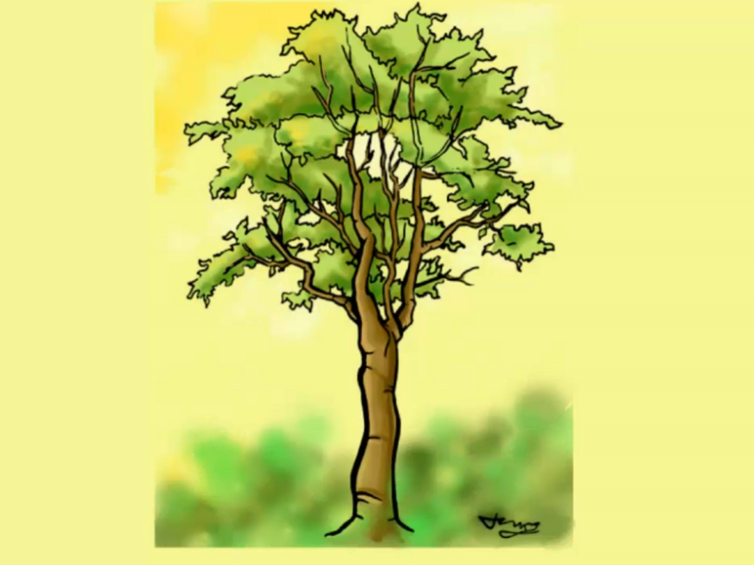
TRƯNG BÀY VÀ GIỚI THIỆU SẢN PHẨM
Notes:
Các nhóm cử đại diện trình bày ý tưởng và sản phẩm của nhóm. Các nhóm khác đặt câu hỏi

Slide 31
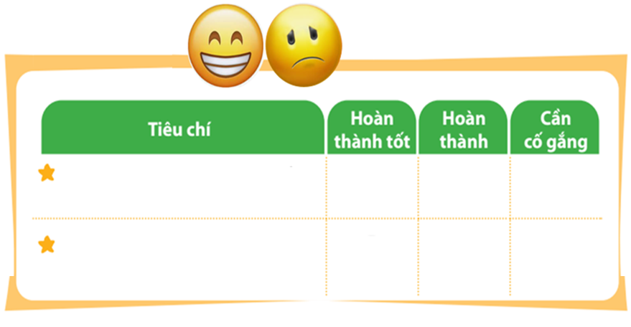



ĐÁNH GIÁ SẢN PHẨM
Thực hiện đánh giá bằng hình dán
Có các bộ phận của cây (rễ, thân lá)
Hình ảnh thể hiện được loại cây, phù hợp với đặc điểm bên ngoài của cây
Notes:
GV hướng dẫn HS đánh giá theo từng tiêu chí bằng hình dán. Có thể tặng thêm hình dán cho điểm sáng tạo, làm nhanh, đẹp

Slide 32
TẠM BIỆT CÁC EM
Notes:
Trong quá trình dạy học, GV thường xuyên khuyến khích HS bằng các câu khen khi HS trả lời đúng

